Slide 1
Alergeny w żywności

Slide 2
Wszystkie produkty spożywcze potencjalnie mogą spowodować uczulenie pokarmowe, jednak uważa się, że w Europie ryzyko alergii odnosi się przede wszystkim do 14 alergenów pokarmowych i dlatego te alergeny podlegają obowiązkowi znakowania.
Rozporządzenie Parlamentu Europejskiego i Rady (UE) nr 1169/2011 z dnia 25 października 2011 r. w sprawie przekazywania konsumentom informacji na temat żywności, zmiany rozporządzeń Parlamentu Europejskiego i Rady (WE) nr 1924/2006 i (WE) nr 1925/2006 oraz uchylenia dyrektywy Komisji 87/250/EWG, dyrektywy Rady 90/496/EWG, dyrektywy Komisji 1999/10/WE, dyrektywy 200/13/WE Parlamentu Europejskiego i Rady, dyrektyw Komisji 2002/67/WE i 2008/5/WE oraz rozporządzenia Komisji (WE) nr 608/2004
Wykaz substancji lub produktów powodujących alergie lub reakcje nietolerancji znajduje się w załączniku II do niniejszego rozporządzenia.

Slide 3
1. Zboża zawierające gluten, tj. pszenica, żyto, jęczmień, owies, orkisz, kamut lub ich odmiany hybrydowe, a także produkty pochodne
2. Skorupiaki i produkty pochodne
3. Jaja i produkty pochodne
4. Ryby i produkty pochodne
5. Orzeszki ziemne (arachidowe) i produkty pochodne
6. Soja i produkty pochodne
7. Mleko i produkty pochodne (łącznie z laktozą)
8. Orzechy, tj. migdały, orzechy laskowe, orzechy włoskie, orzechy nerkowca, orzeszki pekan, orzechy brazylijskie, pistacje/orzechy pistacjowe, orzechy makadamia lub orzechy Queensland, a także produkty pochodne
9. Seler i produkty pochodne
10. Gorczyca i produkty pochodne
11. Nasiona sezamu i produkty pochodne
12. Dwutlenek siarki i siarczyny
13. Łubin i produkty pochodne
14. Mięczaki i produkty pochodne

Slide 4
Żywność opakowana
Art. 9, pkt 1
Obowiązkowe jest podanie następujących danych szczegółowych:
nazwa żywności
wykaz składników
wszelkie składniki lub substancje pomocnicze w przetwórstwie wymienione w zał. II, powodujące alergie lub reakcje nietolerancji
ilość określonych składników
ilość netto żywności
data minimalnej trwałości lub termin przydatności do spożycia
wszelkie specjalne warunki przechowywania
nazwa i adres podmiotu działającego na rynku spożywczym
kraj lub miejsce pochodzenia
instrukcja użycia
rzeczywista zawartość objętościowa alkoholu
informacja o wartości odżywczej

Slide 5
art. 21.Ib) rozporządzenia nr 1169/2011, zgodnie z którym nazwa substancji lub produktu wymienionego w załączniku II jest podkreślona za pomocą pisma wyraźnie odróżniającego ją od reszty wykazu składników, np. za pomocą czcionki, stylu lub koloru tła.
To wyróżnienie alergenów powinno powodować, że będą one łatwiej dostrzegalne przez potencjalnych konsumentów, zwłaszcza narażonych na skutki alergii czy nietolerancji, co zmniejszy ryzyko ich wystąpienia.
art. 44 w przypadku oferowania środków spożywczych do sprzedaży konsumentom finalnym lub zakładom żywienia zbiorowego bez opakowania
a. przekazanie danych szczegółowych określonych w art. 9 ust 1 lit. c jest obowiązkowe.

Slide 6
W przypadku zbóż zawierających gluten wymienionych w załączniku II: jeżeli składniki są wytwarzane ze zbóż zawierających gluten, muszą one być wymieniane pod nazwą wyraźnie odnoszącą się do określonego rodzaju zbóż, tj. pszenica,żyto, jęczmień, owies.
Na przykład: ocet ze słodu jęczmiennego, płatki owsiane.
Jeżeli używane są nazwy „orkisz”, „khorasan” lub „durum”, wymagane jest wyraźne odniesienie do określonego rodzaju zboża, czyli do „pszenicy”. Obok słowa „pszenica” można fakultatywnie dodać określenie „durum”, „orkisz” lub „khorasan”.
Na przykład: pszenica lub pszenica (durum) lub pszenica durum, pszenica lub pszenica (orkisz) lub pszenica orkisz.
Do określonego rodzaju zboża można fakultatywnie dodać słowo „gluten”.
Na przykład: mąka pszenna (zawiera gluten) lub mąka pszenna (gluten).
Jeżeli gluten został dodany jako składnik, należy wskazać rodzaj zboża, z którego pochodzi gluten.
Na przykład: gluten (pszenica), gluten pszenny lub gluten (z pszenicy)

Slide 7
W przypadku orzechów w wykazie składników należy wskazać określony rodzaj wymieniony w pkt 8 załącznika II, tj. migdały, orzechy laskowe, orzechy włoskie, orzechy nerkowca, orzeszki pekan, orzechy brazylijskie, pistacje/orzechy pistacjowe, orzechy makadamia lub orzechy Queensland.
Jeżeli użyto składników lub substancji pomocniczych w przetwórstwie pochodzących z orzechów wymienionych w załączniku II, należy wskazać składnik z wyraźnym odniesieniem do nazwy określonego orzecha.
Na przykład: aromat (migdały)
Jeżeli nazwa składnika składa się z kilku oddzielnych słów (np. „mleko w proszku”), wystarczy podkreślić słowo, które odpowiada substancji lub produktowi wymienionym w załączniku II.
Na przykład: mleko w proszku wystarczy wyszczególnić słowo mleko
Jeżeli nazwa składnika zawiera w sobie jednowyrazową nazwę alergenu, wystarczy podkreślić część nazwy, która odpowiada substancji lub produktowi wymienionym w załączniku II.
Jeżeli składnik złożony zawiera substancje powodujące alergie lub reakcje nietolerancji, wymienione w załączniku II, substancje te należy podkreślić w wykazie składników:
Na przykład: nadzienie bananowe zawierające żółtko jaj, truskawki, cukier, wodę (...), należy podkreślić słowo „jaj”

Slide 8
Zwolnienia
art. 21 ust.1 akapit ostatni:
Oznaczenie danych szczegółowych, o których mowa w art.9 ust.1 lit.c), nie jest wymagane w przypadkach, gdy nazwa środka spożywczego wyraźnie odnosi się do danej substancji lub produktu.
Jeżeli żywność jest sprzedawana pod nazwą taką jak „ser” czy „śmietana”, jednoznacznie odnoszącą się do jednego z alergenów wymienionych w załączniku II (np. mleka), i jest zwolniona z wymogu dotyczącego wykazu składników zgodnie z art.19 ust.1 lit.d) rozporządzenia, nie ma konieczności podawania danego alergenu na etykiecie.

Slide 9
Jeżeli nazwa żywności wyraźnie odnosi się do jednego z alergenów wymienionych w załączniku II, a na żywności umieszczono wykaz składników (fakultatywny lub obowiązkowy), alergen obecny w żywności należy podkreślić w wykazie składników.
Na przykład: „Ser (mleko, sól, podpuszczka, ...)”, przy czym mleko jest podkreślone
Jeżeli nazwa żywności na produkcie wyraźnie odnosi się do substancji lub produktu wymienionych w załączniku II, ale produkt zawiera również inne substancje lub produkty z załącznika II, alergeny te muszą być wskazane.

Slide 10
Dobrowolne powtórzenie
Nie ma możliwości dobrowolnego powtórzenia informacji o alergenach poza wykazem składników; nie można również używać słowa „zawiera”, po którym podawana jest nazwa substancji lub produktu wymienionych w załączniku II.

Slide 11
Art. 44
2 . Państwa członkowskie mogą przyjmować przepisy krajowe dotyczące sposobu udostępniania danych szczegółowych lub elementów danych szczegółowych, o których mowa w ust.1, oraz w stosownych przypadkach form ich wyrażania i prezentacji.
Od 09.01.2015 r. obowiązuje rozporządzenie Ministra Rolnictwa i Rozwoju Wsi z dnia 23 grudnia2014 r. w sprawie znakowania poszczególnych rodzajów środków spożywczych (Dz. U z 2015, poz.29)- § 19.

Slide 12
Podawanie informacji o alergenach dla żywności nieopakowanej jest obowiązkowe.
Zasada przekazywania informacji o alergenach dozwolone jest za pośrednictwem wszystkich środków komunikacji, tak aby umożliwić konsumentowi dokonanie świadomego wyboru, może być to więc etykieta, inne dołączane materiały lub inne środki informacji, w tym nowoczesne narzędzia technologiczne lub przekaz ustny (możliwy do zweryfikowania).
Informacje o alergenach muszą być dobrze widoczne, wyraźnie czytelne i w stosownych przypadkach nieusuwalne oraz muszą mieć formę pisemną.

Slide 13
Rosół z makaronem
Składniki: Udko z kurczaka, marchew, pietruszka, natka pietruszki, seler, por, cebula, pieprz czarny, sól, makaron nitki (mąka z pszenicy durum, jaja)
Kanapki z wędliną drobiową
Składniki: Pieczywo mieszane (mąka pszenna typ 750, woda, zakwas naturalny żytni, drożdże, sól), masło 82% tłuszczu mlecznego (śmietanka pasteryzowana), wędlina drobiowa (mięso drobiowe z kurczaka min.70%, skrobia ziemniaczana, sól, aromaty przyprawy, może zawierać: gluten, seler, gorczycę, soję, mleko)
Kotlet jajeczny
Składniki: Jaja, bułka tarta (mąka pszenna, drożdże, sól, jajka, woda), mąka pszenna, cebula, masło 82% tłuszczu mlecznego (śmietanka pasteryzowana), pietruszka, olej

Slide 14
Suplementy diety
Definicja:
„środek spożywczy, którego celem jest uzupełnienie normalnej diety, będący skoncentrowanym źródłem witamin lub składników mineralnych lub innych substancji wykazujących efekt odżywczy lub inny fizjologiczny, pojedynczych lub złożonych, wprowadzany do obrotu w formie umożliwiającej dawkowanie, w postaci: kapsułek, tabletek, drażetek i w innych podobnych postaciach, saszetek z proszkiem, ampułek z płynem, butelek z kroplomierzem i w innych podobnych postaciach płynów i proszków przeznaczonych do spożywania w małych, odmierzonych ilościach jednostkowych, z wyłączeniem produktów posiadających właściwości produktu leczniczego w rozumieniu przepisów prawa farmaceutycznego”

Slide 15
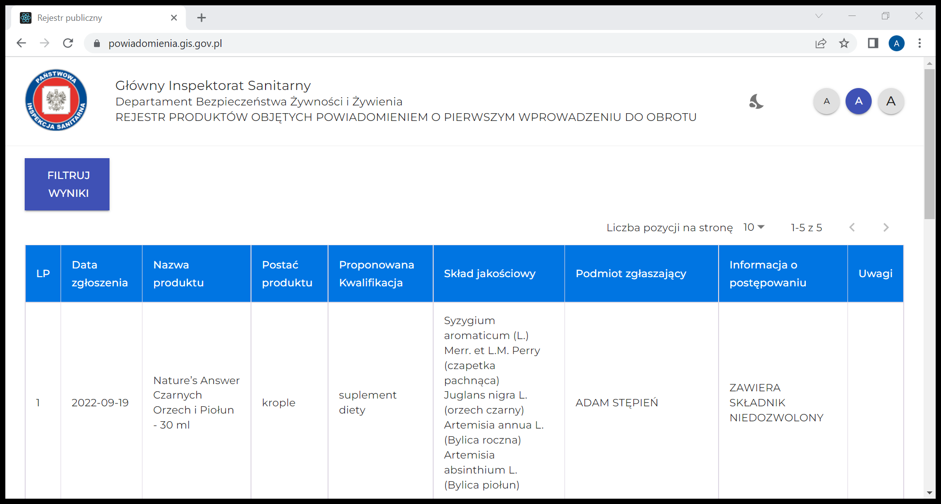
Źródła informacji
Rejestr produktów objętych powiadomieniem o pierwszym wprowadzeniu do obrotu (https://powiadomienia.gis.gov.pl/)

Slide 16
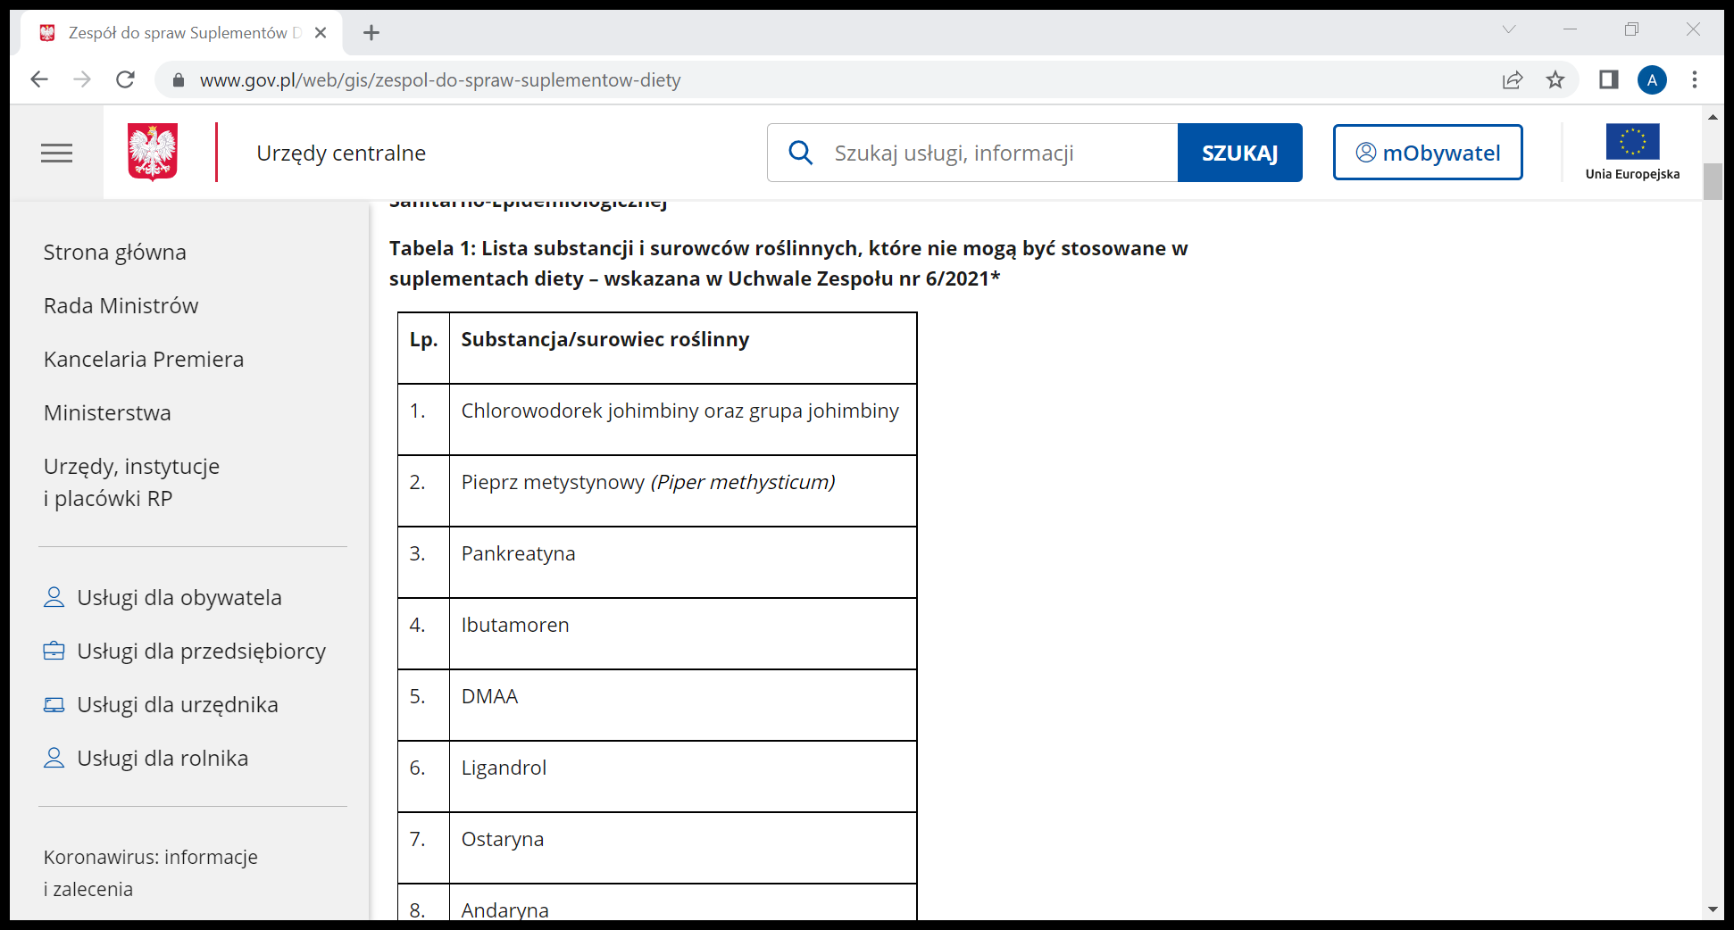
Źródła informacji
Uchwały Zespołu do spraw Suplementów Diety (https://www.gov.pl/web/gis/zespol-do-spraw-suplementow-diety)

Slide 17
